Slide 1
Državna matura 2024./2025.
Ispitni koordinator: Franjo Martić, mag. mus.

Slide 2
Važne web stranice:
www.ncvvo.hr
www.postani-student.hr
www.studij.hr
http://gimnazija-mmesic-sb.skole.hr/drzavna_matura
Microsoft Teams kanal

Slide 3
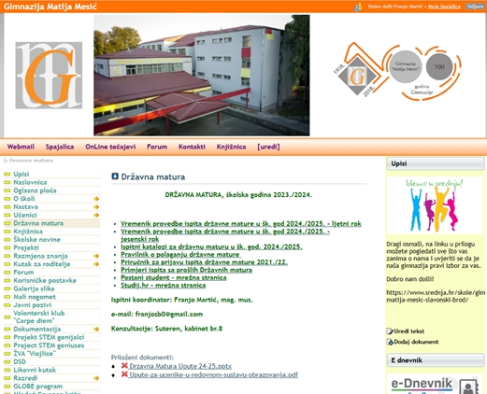
http://gimnazija-mmesic-sb.skole.hr/drzavna_matura

Slide 4
VAŽNO!
Kontinuirano pratiti mrežnu stranicu
www.postani-student.hr
Uvijeti i kriteriji vrednovanja za upis na studijske programe
Ostale važne obavijesti i ažuriranje podataka

Slide 5
ŠTO JE DRŽAVNA MATURA?
Skup ispita kojima se provjeravaju i vrednuju znanja, vještine i sposobnosti učenika koje su stekli kroz svoje školovanje.
Državna matura obvezni je završni pisani ispit koji učenici gimnazija polažu nakon završetka četvrtog razreda.
Sastoji se od obaveznog (matematika, hrvatski jezik, strani jezik) i izbornog dijela (maksimalno 5 izbornih predmeta).
Ispiti su jednaki za sve kandidate i svi ih polažu u isto vrijeme.

Slide 6
OBVEZNI DIO MATURE
Ispit iz predmeta:
HRVATSKI JEZIK
MATEMATIKA
STRANI JEZIK

Slide 7
OBVEZNI DIO - razine
HRVATSKI JEZIK – jedna razina!
ENGLESKI JEZIK i MATEMATIKA – osnovna i viša razina
Učenici biraju razinu prema zahtjevima studijskih programa
Položena VIŠA (A) razina omogućuje kandidatu pristup i onim studijskim programima koji traže OSNOVNU (B) razinu
Učenici koji polože B razinu nemaju mogućnost prijave na studijski program koji traži položenu A razinu.

Slide 8
ISPIT IZ HRVATSKOG JEZIKA
Ispit iz Hrvatskoga jezika na državnoj maturi sastoji se od tri ispitne cjeline:

Slide 9
Ispit iz HRVATSKOG JEZIKA
jedna razina
sastoji se od 3 ispitne cjeline koje se ispituju u dva dijela
ispit se provodi u dva dana
Učenik mora pristupiti na oba dijela ispita!
Kako bi položio ispit učenik mora ostvariti minimalan prag prolaznosti na oba dijela ispita

Slide 10
ISPIT IZ MATEMATIKE
I dalje se piše na A (višoj) i B (osnovnoj) razini!
Ispit osnovne razine traje 150 minuta bez stanke, a ispit više razine 180 minuta

Slide 11
ISPIT IZ ENGLESKOG JEZIKA
I dalje se piše na višoj (A) razini i osnovnoj (B) razini!
Ispit državne mature iz Engleskoga jezika može se polagati kao obvezni ili kao izborni na obje razine!
Notes:
Kao obvezni predmeti mogu se polagati još i jezici: španjolski, francuski, talijanski, latinski i grčki

Slide 12
ENGLESKI JEZIK – A (viša) razina (180 minuta)

Slide 13
ENGLESKI JEZIK – B (osnovna) razina (105 minuta)

Slide 14
ISPIT IZ NJEMAČKOG JEZIKA
Ispit državne mature iz Njemačkoga jezika može se polagati kao obvezni ili kao izborni.
Ispit državne mature iz Engleskoga jezika može se polagati kao obvezni ili kao izborni na obje razine!
Struktura i trajanje isto kao i kod engleskog jezika, osim što je na ispitu na osnovnoj razini moguće je ostvariti ukupno 65 bodova.

Slide 15
OBVEZNI DIO
Državna matura smatra se položenom ukoliko je učenik s uspjehom položio sva 3 ispita obaveznog dijela, neovisno o ispitima izbornog dijela
IZBORNI DIO
Mogu se polagati ispiti iz popisa kojeg donosi NCVVO za svaku školsku godinu
U jednom roku može se odabrati/pisati najviše 5 izbornih predmeta

Slide 16
POLAGANJE ISPITA
Uređeno je Pravilnikom o polaganju državne mature
objavljeno na mrežnoj stranici NCVVO-a na kojoj su objavljeni i ispitni katalozi te ogledni ispiti za pojedine predmete

Slide 17
ROKOVI
2 ispitna roka: ljetni i jesenski
Kalendar polaganja ispita državne mature – stranica NCVVO
Uvjet je uspješno završen razred na kraju nastavne godine
Učenici koji se na kraju nastavne godine upućuju na dopunski rad NE MOGU pristupiti polaganju ispita DM na ljetnom roku.
Rokovi prijava ispita DM

Slide 18
ZAVRŠETAK NASTAVE ZA MATURANTE: 23.5. 2025.
AKTIVNOST | LJETNI ROK | JESENSKI ROK
Prijava | 1.12. 2024. – 15.02. 2025. | 19.7.2025. – 30. 07. 2025.
Provedba ispita | 2.6.2025. – 26.06. 2025. | 20.08.2025. – 5.09. 2025.
Objava rezultata | 9.07.2025. | 10.09.2025.
Rok za prigovore | 11.07.2025. | 12.09.2025.
Konačni rezultati | 16.07.2025. | 17.09.2025.
Podjela svjedodžbi | 18.07.2025. | 18.09. 2025.

Slide 19
Kalendar važnih datuma
Vrijeme |  | Aktivnost učenika
Od | Do
1.12.2024. | 15.2.2025. | Prijave ispita državne mature do 15.2.2025. do 11.59 sati Potvrda ispravnosti osobnih podataka (VAŽNO) Potvrda ispravnosti ocjena od 1. do 3. razreda
1.12.2024. | 21.2.2025. | Dostavljanje svih nalaza i mišljenja koji se prilažu zahtjevu za prilagodbom ispitne tehnologije ispitnom koordinatoru
15.2.2024. | 2.5.2025. | Naknadna prijava samo iz opravdanih razloga Promjena prijavljenih ispita samo iz opravdanih razloga Odjava prijavljenih ispita
1.12.2023. | 29.5.2025. | Verifikacija osobnih podataka i ocjena
Notes:
ZAVRŠETAK NASTAVE ZA MATURANTE: 26.5. 2023.

Slide 20
2024./2025.

Slide 21
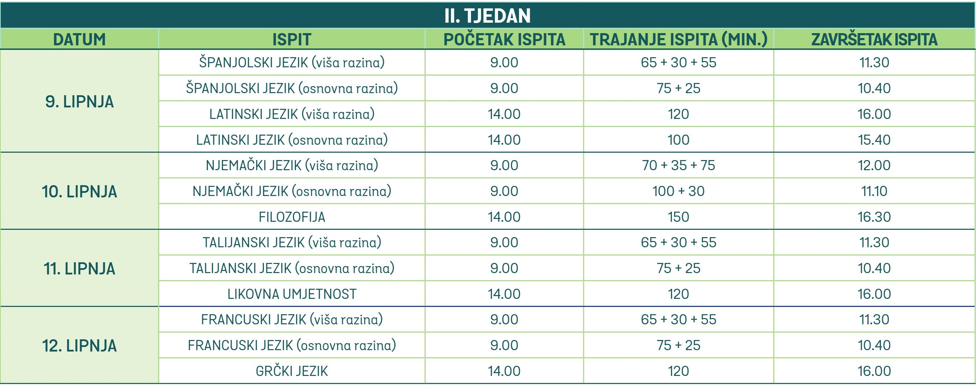

Slide 22
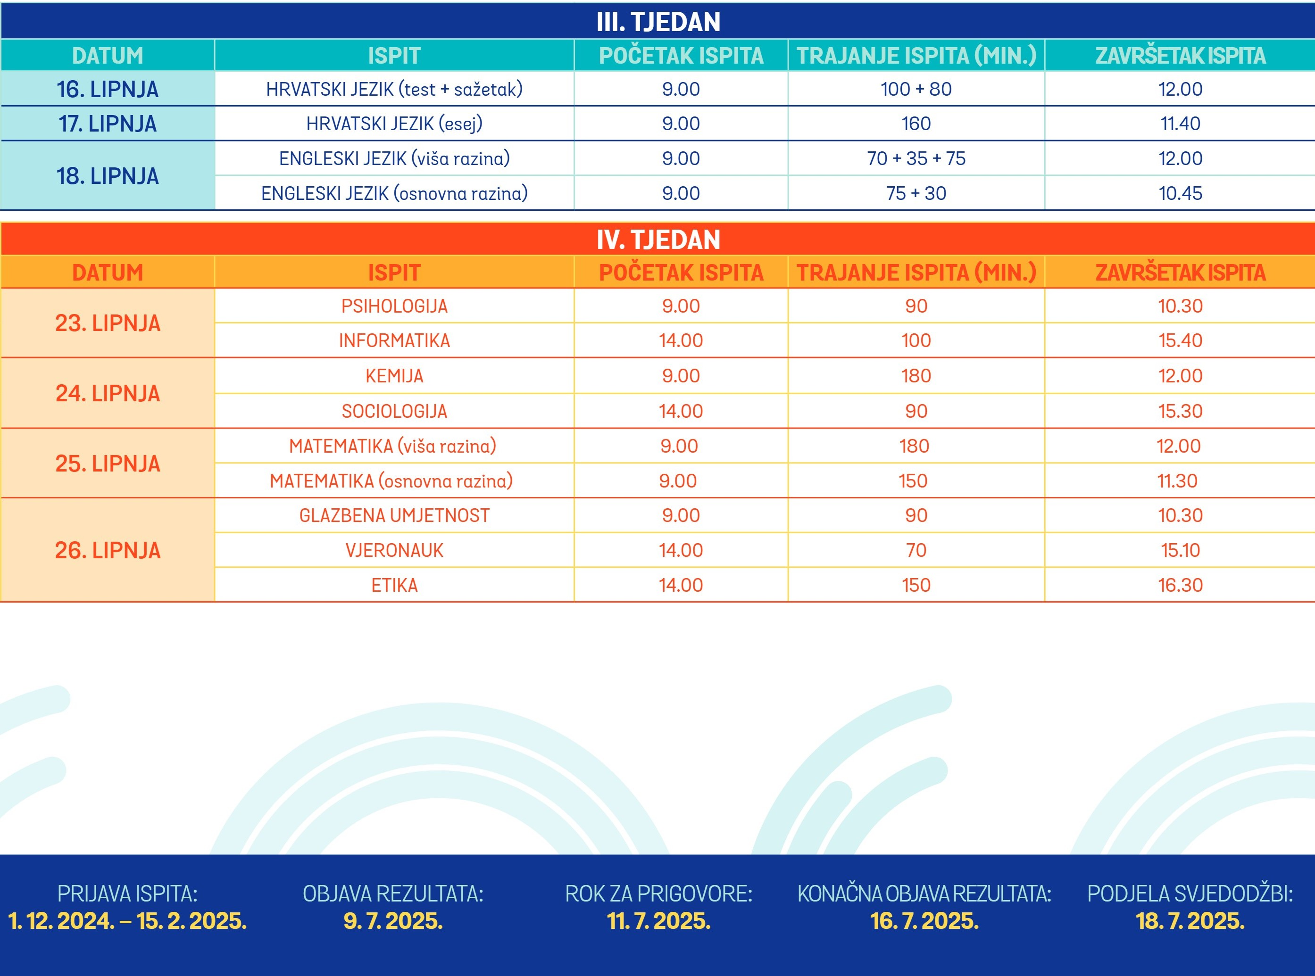

Slide 23
PRILAGODBA ISPITA DRŽAVNE MATURE
Pravo na prilagodbu ispita državne mature imaju učenici iz članka 1. stavka 2. i 3. Pravilnika o polaganju državne mature:
S teškoćama u razvoju
S teškoćama učenja, poremećajima u ponašanju i problemima mentalnog zdravlja
S teškoćama uvjetovanim jezičnim i kulturalnim čimbenicima

Slide 24
VRSTE PRILAGODBE ISPITNE TEHNOLOGIJE
Grafička prilagodba ispita
Format papira A4
Format papira A3
Format papira A2
Ispit na brajlici
Prilagodba načina polaganja ispita
Produljeno vrijeme pisanja (25%, 50%, 100%)
Polaganje ispita uz podršku ispitnog pomagača
Polaganje dijela ispita na računalu
Izuzeće polaganje dijela ispita

Slide 25
TEŠKOĆE ŠTO JE POTREBNO?
Učenici s teškoćama u razvoju | Obvezno priložiti i nalaz/mišljenje odgovarajućeg stručnjaka, neovisno o tome koje se prilagodbe za učenika u zahtjevu traže
Učenici s teškoćama učenja, poremećaja u ponašanju i emocionalnim problemima | Obvezno dostaviti nalaz/mišljenje odgovarajućeg stručnjaka, neovisno o tome koje se prilagodbe za učenika u zahtjevu traže
Učenici s teškoćama uvjetovanim kulturalnim i jezičnim čimbenicima | Obvezno dostaviti sljedeće (neovisno o tome koje se prilagodbe za učenika u zahtjevu traže): potvrda o završenom programu pripremne nastave hrvatskog jezika mišljenje nastavnika koji učeniku predaje Hrvatski jezik u školskoj godini 2024./2025.

Slide 26
Vrste teškoće
oštećenje sluha
oštećenje vida
motoričke teškoće / motorički poremećaji
teškoće/poremećaji jezično-govorne-glasovne komunikacije
specifične teškoće u učenju (disleksija, disgrafija, diskalkulija, disprakcija)
intelektualne teškoće
ADHD
poremećaji u ponašanju
poremećaji iz spektra autizma
teškoće/poremećaji u području mentalnog zdravlja
teškoće uvjetovane kroničnim bolestima

Slide 27
PRVA PRIJAVA U SUSTAV
Notes:
Probnim ispitima dobit
ce uvid u strukturu i sadriaj ispita jer ie rjeaavati jednu od inadica koja je izradena prema
novim predmetnim kurikulumima i koja je potencijalno mogla biti redovita ispitna inacica u
ljetnome roku drZavne mature.

Slide 28
1. Na početnoj stranici u gornjem desnom kutu kliknete Prijava u sustav
Preporučuje se prijava u pregledniku Chrome.
2. AAI@EduHr (CARNET) identitet
3. lozinka
OSTAVITE PRAZNO!
4. Odaberite poveznicu Prijavi se
Notes:
Mogućnost problema s preglednicima (Internet
Explorer, Firefox, Chrome, Opera itd.). - Ako pristup stranici u nekome od navedenih preglednika nije moguć, potrebno ga je zamijeniti, a tek onda tražiti dodatnu pomoć.

Slide 29
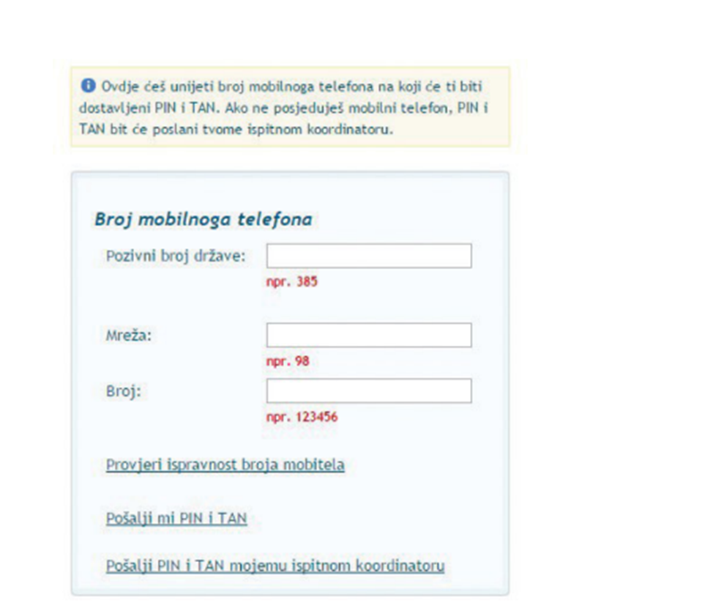
Kada se učenik prvi put prijavi na stranicu www.postani-student.hr, treba upisati ispravan broj svojega mobitela na koji želi SMS-om primiti PIN i TAN.
Učenici su pri prvoj prijavi u sustav dužni prihvatiti i TAN-om „potpisati” Opće uvjete prijave ispita državne mature i studijskih programa.
PIN je osobni identifikacijski broj koji služi za dodatnu zaštitu i privatnost podataka svakoga učenika.
TAN je broj kojim učenik potvrđuje značajne radnje u sustavu.
VAŽNO! Broj mobitela treba biti upisan tako
da je kao primjer označen crvenom bojom!
Notes:
Učenici su pri prvoj prijavi u sustav dužni prihvatiti i TAN-om „potpisati” Opće
uvjete prijave ispita državne mature i studijskih programa. Učenicima koji to ne učine neće biti omogućene prijave ispita državne mature i studijskih programa.
Ako se učenik ne uspije prijaviti na stranicu www.postani-student.hr zbog pogrešne korisničke oznake, lozinke i/ili PIN-a, sustav će javiti poruku Prijava nije uspjela i ponudit će ponovni upis podataka.
Pri ponovnome upisu korisničkih podataka sustav će zbog sigurnosnih razloga zahtijevati upis niza znakova koji će biti prikazani na slici.
Nužno je pažljivo upisati korisničku oznaku, lozinku i PIN te prepisati navedeni niz znakova sa slike.

Slide 30
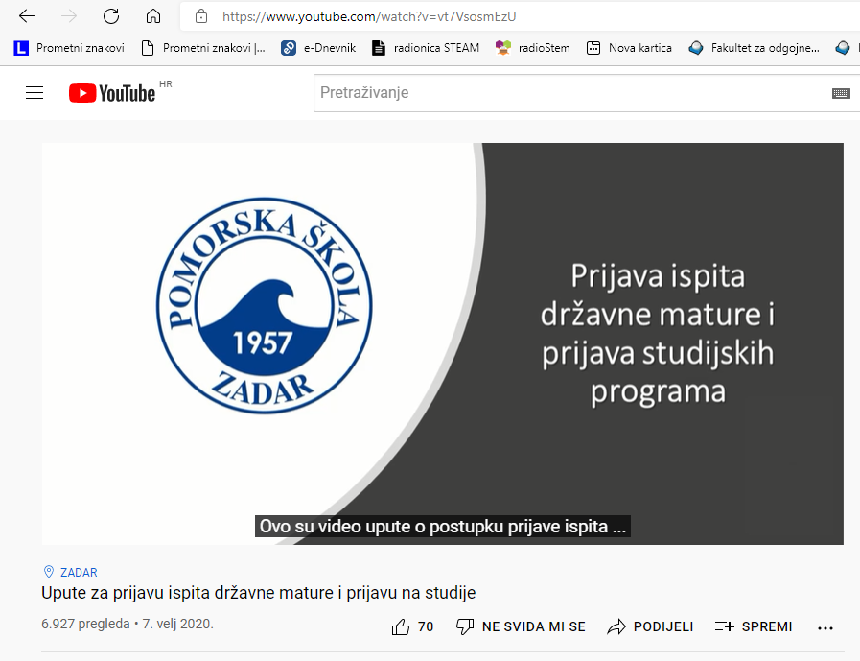
Na stranici Gimnazije Matija Mesić nalazi se link na video uradak s uputama za učenike:
Upute za prijavu ispita državne mature i prijavu na studije - YouTube

Slide 31
PLAĆANJE ISPITA DRŽAVNE MATURE
Učenici koji neopravdano izostanu s ispita dužni su uplatiti ispit s kojega su izostali kako bi im se ispisale svjedodžbe/potvrde.
Zaduženje i podatci za uplatu vidljivi su na stranici učenika na poveznici Moji podatci/Zaduženja i uplate.
Ispit/ispite je potrebno što prije platiti i skeniranu uplatnicu poslati na e-adresu uplata.dm@ncvvo.hr.
Svjedodžba/potvrda se ne može ispisati niti preuzeti sve dok se ne izvrši uplata.
Redovni učenici koji na ljetnome roku nisu ostvarili pozitivan rezultat jednog ili više ispita državne mature, imaju mogućnost besplatnoga polaganja ispita državne mature na jesenskom roku.
Učenici koji radi ostvarivanja boljeg rezultata na ispitu ponovo prijavljuju već položene ispite u istoj ili sljedećoj kalendarskog godini, obveznici su plaćanja za novo polaganje ispita. Zaduženje će ti biti vidljivo na poveznici Moji podatci – Zaduženja i uplate.
Notes:
Probnim ispitima dobit
ce uvid u strukturu i sadriaj ispita jer ie rjeaavati jednu od inadica koja je izradena prema
novim predmetnim kurikulumima i koja je potencijalno mogla biti redovita ispitna inacica u
ljetnome roku drZavne mature.

Slide 32
KONTAKTI
Web stranice:
www.postani-student.hr
www.ncvvo.hr
www.studij.hr
Služba za podršku (info centar):
e-pošta: info.centar@ncvvo.hr
01-4501-899 za pitanja o prijavama i polaganju ispita DM
01-6274-844 za pitanja o prijavama i upisima na studijske programe
E-mail koordinatora: franjosb0@gmail.com

Slide 33
Pitanja?

